Slide 1
Муниципальное бюджетное общеобразовательное учреждение средняя общеобразовательная школа №66 города Тулы История возникновения и развития биатлона.
Выполнила ученица 5 класса Б
Бондаренко Елизавета
Учитель физической культуры- Чувикова А.Д.

Slide 2
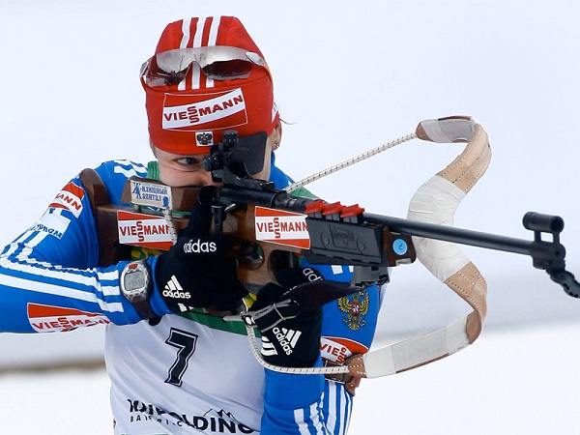
Биатлон – это замечательный зимний вид спорта, спортсмены которого состязаются в беге на лыжах и в стрельбе по мишеням на определённых огневых рубежах. Слово “Биатлон” образовалось из двух слов - bis (дважды) и athlon – (состязание или борьба). Спортсменам необходимо преодолевать определённые расстояния и стрелять из мелкокалиберной винтовки. Победителем будет считаться тот спортсмен или группа спортсменов, который (-ая) придёт к финишу первым. Также, не будем забывать, что за каждый промах спортсмен получает либо штрафное время, либо дополнительные к прохождению круги.

Slide 3
История биатлона началась ещё в древности, когда северные народы охотились на зверя. Ходить по снегу было тяжело, поэтому людям приходилось надевать на ноги первое подобие лыж. Лишь в 18 веке это занятие начали рассматривать, как спортивное состязание. Первое официальное соревнование по биатлону состоялось в 1767 году. Организовано оно было пограничниками шведско-норвежской границы. Даже несмотря на такое раннее зарождение, данный вид спорта не получил особого распространения в других странах. И лишь после того, как в 1924 году биатлон был включён в программу первых зимних Олимпийских игр, к нему стали относится всерьёз. Международная федерация пятиборья, которая была создана в 1948 году 3 августа, начиная с 1953 года, курирует биатлон. И только в 1954 году Международным олимпийским комитетом биатлон официально признаётся видом спорта. После этого данный спорт с каждым днём приобретает всё большую значимость. Особую популярность биатлон получил преимущественно в северных странах. Так это вид спорта дошёл до наших дней. Сегодня, биатлон развит более, чем в шестидесяти странах мира

Slide 4
Современное развитие биатлона идёт в сторону увеличения количества участников по возрасту и странам, а также развития летнего биатлона. Так, с 2002 года на юниорских Чемпионатах мира вместе с юниорами и юниорками (19-20 лет) начали соревноваться юноши и девушки (младше 19 лет). В 2003 году на этапе Кубка мира в немецком Рупольдинге впервые была проведена смешанная эстафета, которая через два года дебютировала на Чемпионате мира. С 2004 года начал проводиться Чемпионат Европы по летнему биатлону, а с 2007 года — два Кубка IBU по летнему биатлону — кроссовый и лыжероллерный. С 2010 года биатлон включён в программу зимних Всемирных игр мастеров и зимних Всемирных военно-спортивных игр, а с 2012 года планируется проведение биатлонных гонок в рамках первых зимних юношеских Олимпийских игр. Что касается биатлонных дисциплин, то уже сегодня Правила Международного союза биатлонистов содержат регламент проведения гонки, которая не включена в официальные календари крупнейших международных соревнований. Речь идёт о суперспринте. Возможно появление новых дисциплин и в летнем биатлоне, а также, в будущем, включение их в программу летних Олимпийских игр.

Slide 5
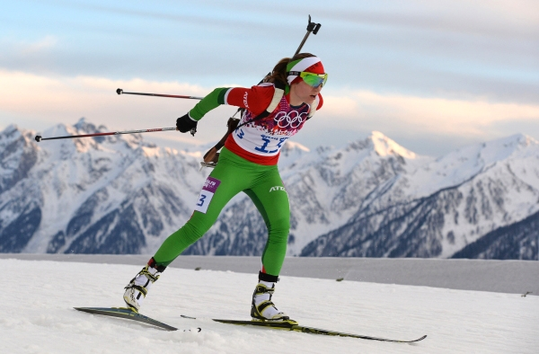
Виды гонок .
Проводимые в рамках Чемпионатов мира и Кубка мира
Индивидуальная гонка
Классическая индивидуальная гонка была самой первой дисциплиной современного биатлона. На сегодняшний день она представляет собой 20-километровую гонку у мужчин и 15-километровую гонку у женщин с четырьмя огневыми рубежами. Спортсмены проходят пять примерно одинаковых по длине кругов. Они стартуют раздельно, один за другим, с интервалом от 30 секунд до 1 минуты. Первая и третья стрельба производятся из положения лёжа, вторая и четвёртая — из положения стоя. За каждый промах ко времени прохождения спортсменом дистанции прибавляется одна штрафная минута.

Slide 6
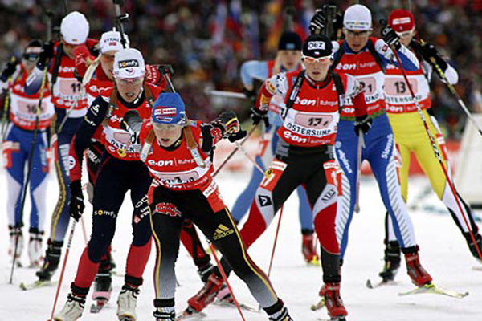
Спринт
Спринтерская гонка — это гонка с интервальным стартом на 10 км у мужчин и 7,5 км у женщин с двумя огневыми рубежами. Спортсмены проходят три примерно одинаковых по длине кругов. Они стартуют раздельно, один за другим, с интервалом от 30 секунд до 1 минуты. Первая стрельба проводится из положения лёжа, вторая — стоя. За каждый промах предусмотрено прохождение спортсменом штрафного круга — дополнительного отрезка дистанции, равного 150 метрам.

Slide 7
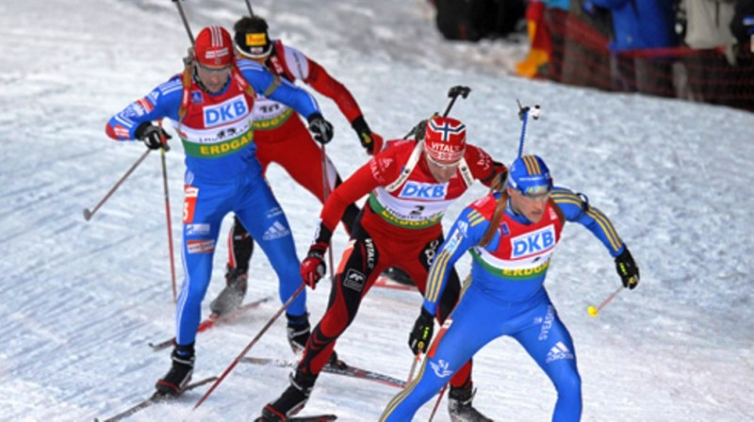
Гонка преследования
Пасьют (другое название гонки преследования) — это гонка на 12,5 км у мужчин и на 10 км у женщин с четырьмя огневыми рубежами. Спортсмены проходят пять примерно одинаковых по длине кругов. Они стартуют раздельно, один за другим, с гандикапом, соответствующим отставанию от победителя в предыдущей квалификационной гонке — спринте, индивидуальной гонке или масс-старте. В гонке преследования могут принимать участие лучшие 60 спортсменов по итогам квалификационной гонки. Первые две стрельбы проводятся из положения лёжа, остальные две — стоя. За каждый промах предусмотрено прохождение спортсменом 150-метрового штрафного круга.

Slide 8
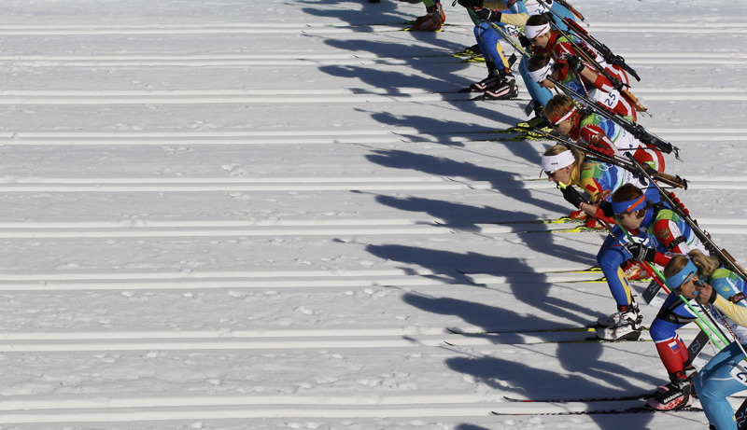
Масс-старт
Гонка с общего старта — один из самых зрелищных видов биатлонных состязаний. Это гонка на 15 км у мужчин и 12,5 км у женщин с четырьмя огневыми рубежами. Спортсмены проходят пять примерно одинаковых по длине кругов. В масс-старте могут принимать участие лишь 30 лучших спортсменов по итогам тех или иных соревнований. Они стартуют совместно, как правило, в три ряда по десять человек. Первые две стрельбы проводятся из положения лёжа, остальные две — стоя. За каждый промах предусмотрено прохождение спортсменом штрафного круга, равного 150 метрам.

Slide 9
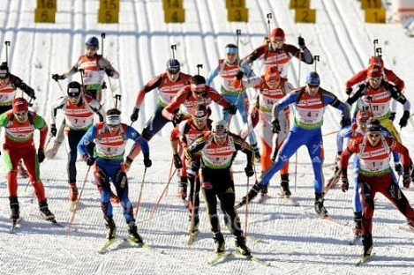
Эстафета
Эстафетная гонка — командный вид состязаний, состоящий из четырёх (у мужчин, женщин и юниоров) или трёх (у юниорок, юношей и девушек) этапов. Первые участники команд стартуют одновременно. Каждый этап бежит отдельный спортсмен, который затем передаёт эстафету бегущему следующий этап (бегущий последний этап — финиширует). Каждый этап (в настоящее время 7,5 км у мужчин и 6 км у женщин) состоит из трёх кругов дистанции и двух огневых рубежей между ними (первый лёжа, второй стоя). При стрельбе после использования первых пяти патронов и при наличии незакрытых мишеней, спортсмену необходимо вручную дозаряжать дополнительные патроны (не более трёх на каждом рубеже). Если спортсмен не смог закрыть 5 мишеней 8 патронами, то за каждую незакрытую мишень предусмотрено прохождение спортсменом штрафного отрезка дистанции, равного 150 метрам.

Slide 10
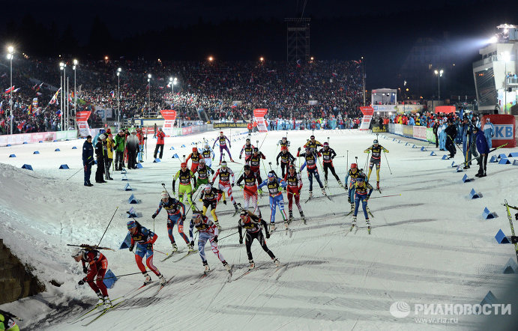
Смешанная эстафета
В этой эстафете принимают участие и мужчины и женщины. Первый и второй этапы (по 6 км) проходят женщины, третий и четвёртый (по 7,5 км) — мужчины. В остальном правила проведения смешанной эстафеты аналогичны «классической» эстафете. Смешанная эстафета — самый молодой вид биатлонных состязаний, проводимых на международном уровне, однако она пока не включена в официальную олимпийскую биатлонную программу.

Slide 11
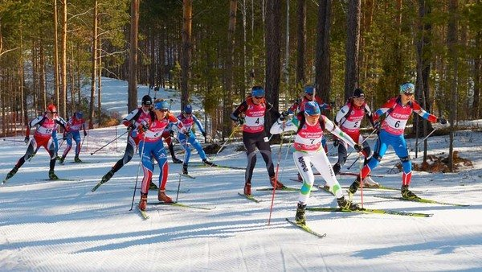
Суперспринт
Этот вид биатлонных состязаний состоит из двух самостоятельных стартов — квалификации и финальных соревнований, которые проводятся в один и тот же день. Квалификация напоминает спринтерскую гонку: спортсмены стартуют с интервалом в 15 секунд, проходят дистанцию 3,6 км у мужчин (2,4 км у женщин), состоящую из трёх кругов, стреляют дважды (сначала лёжа, затем стоя). Для каждой стрельбы у спортсмена есть обойма с 5 патронами и 3 дополнительных патрона. Если биатлонист, истратив дополнительные патроны, не закроет все мишени, то его дисквалифицируют и не допускают к финальным состязаниям. 30 лучших спортсменов по результатам квалификации допускаются к финальным соревнованиям, которые похожи на масс-старт. Спортсмены стартуют с общего старта по 3 человека в ряд. Длина дистанции — 6 км у мужчин и 4 км у женщин. Всего спортсмены проходят пять кругов и четыре раза заглядывают на стрельбище, где проводят сначала две стрельбы лёжа, а затем две стрельбы стоя. Как и в квалификации, для каждой стрельбы у спортсмена есть обойма с 5 патронами и 3 дополнительных патрона. Если биатлонист, истратив дополнительные патроны, не закроет все мишени, то его также дисквалифицируют. В рамках Чемпионата России по биатлону правила стрельбы в финале суперспринта немного отличаются от правил, установленных Международным союзом биатлонистов: у спортсмена имеется только 5 патронов на каждой стрельбе, а за каждую незакрытую мишень он проходит штрафной круг, равный 100 метрам. Победителем суперспринта считается тот биатлонист, который первым приедет на финиш в финальных соревнованиях.

Slide 12
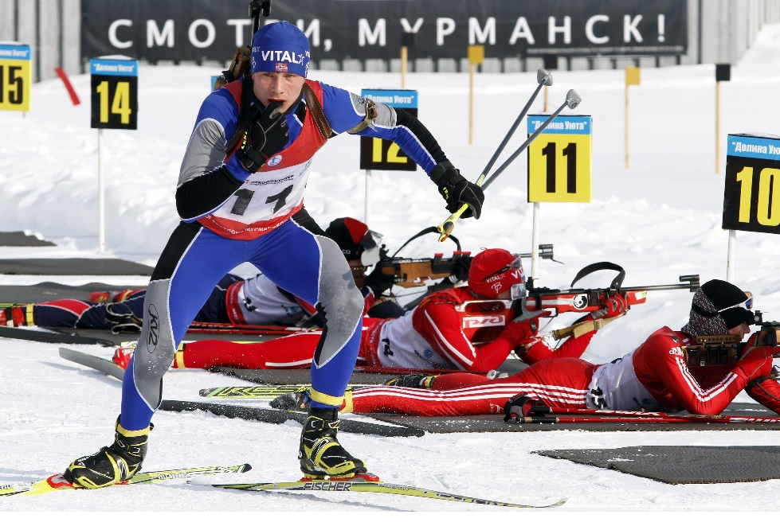
Суперпасьют
Как и суперспринт, этот вид биатлонных состязаний состоит из двух самостоятельных стартов — квалификации и финальных соревнований, которые проводятся в один и тот же день. Квалификация напоминает классическую спринтерскую гонку: спортсмены стартуют раздельно, проходят дистанцию 4,5 км у мужчин (3,6 км у женщин), стреляют дважды (сначала лёжа, затем стоя). Для каждой стрельбы у спортсмена есть обойма с 5 патронами и 3 дополнительных патрона. Если биатлонист, истратив дополнительные патроны, не закроет все мишени, то его дисквалифицируют и не допускают к финальным состязаниям. По результатам квалификации формируется стартовый список участников финальных соревнований, которые похожи на классическую гонку преследования. Спортсмены стартуют в соответствии с результатами квалификации с тем отставанием, которое у них было. Длина дистанции — 7,5 км у мужчин и 6 км у женщин. Спортсмены проходят пять кругов и четыре раза заглядывают на стрельбище, где проводят сначала две стрельбы лёжа, а затем две стрельбы стоя. Для каждой стрельбы у спортсмена есть только 5 патронов. За каждый промах предусмотрено прохождение штрафного круга, который составляет 100 метров. Победителем суперпасьюта считается тот биатлонист, который первым приедет на финиш в финальных соревнованиях.

Slide 13
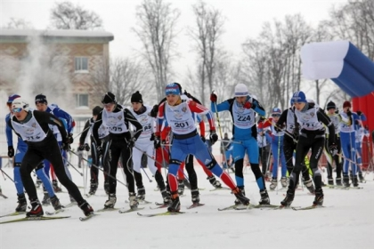
Марафон
Марафон (также супермарафон) — гонка на 40 км у мужчин и 30 км у женщин с восемью огневыми рубежами. На сегодняшний день единых правил проведения этой гонки пока нет. Так, на различных соревнованиях дистанция гонки может меняться. Марафон проводится с общего старта, первые четыре стрельбы проводятся из положения лёжа, остальные четыре — из положения стоя. По прохождении первого круга стрельбу ведут первые 30 биатлонистов согласно старт-листу, остальные продолжают гонку. По прохождении второго круга стрельбу ведут оставшиеся биатлонисты, а, стрелявшие на первом круге, продолжают гонку. Данный цикл повторяется на протяжении всей гонки: первые 30 спортсменов старт-листа стреляют при прохождении нечётных кругов дистанции, остальные — по прохождении чётных кругов. За каждый промах предусмотрено прохождение штрафного круга, равного 100 м.

Slide 14
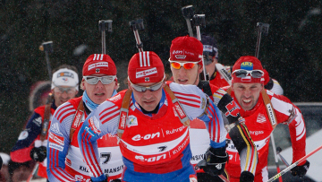
Командная гонка
Командная гонка — это гонка с интервальным стартом, где старт принимает не один биатлонист какой-либо команды, а вся команда целиком, которая состоит из четырёх человек (в патрульной гонке команда состоит из пяти человек). При прохождении трассы расстояние между первым и последним членом команды не может превышать 15 секунд или 50 метров (в зависимости от регламента соревнований). За каждый промах предусмотрено прохождение штрафного круга, равного 150 метрам, за исключением гонки патрулей, в которой к общему времени прохождения дистанции добавляется штрафная минута. Итоговое время учитывается по финишу последнего члена команды. Различают несколько видов гонки:
-командный спринт: дистанция 10 км у мужчин и 7,5 км у женщин; два огневых рубежа, на которых стреляют по два участника команды — первый рубеж лёжа, второй стоя;
-собственно командная гонка: дистанция 20 км у мужчин и 15 км у женщин; четыре огневых рубежа — на каждом из них стреляет один спортсмен;
-гонка патрулей — современный вид соревнования военных патрулей (гонки, являющейся родоначальницей биатлона). Проводится в рамках различных соревнований среди военных, где квалифицируется не как вид биатлонной гонки, а как отдельный вид соревнований, правила проведения которого согласуются с Международным союзом биатлонистов. Эта гонка с дистанцией в 25 км у мужчин и 15 км у женщин. Команда состоит из четырёх спортсменов: лидера патруля и членов патруля, последние ведут стрельбу (предусмотрена одна стрельба из положения лёжа);
-патрульная гонка — состязание, схожее с гонкой патрулей, которое проводится в рамках Чемпионата России по биатлону. Эта гонка с дистанцией в 25 км у мужчин и 20 км у женщин. Команда состоит из пяти спортсменов, которые дважды ведут стрельбу — сначала лёжа, потом стоя (причём, каждый спортсмен производит по одному выстрелу в центральную мишень своей установки).

Slide 15
. Самые успешные биатлонисты и биатлонистки
Объективным критерием успешности того или иного спортсмена является количество выигранных им соревнований. Одними из самых представительных и престижных являются биатлонные старты на зимних Олимпийских играх, а также Чемпионаты мира по биатлону и Кубок мира. Исходя из этого самыми успешными на сегодняшний день является, носящий неофициальный титул «короля биатлона», норвежский биатлонист Уле Эйнар Бьёрндален — 6-кратный олимпийский чемпион, продолжающий свои выступления на международных соревнованиях, — и немецкая биатлонистка Кати Вильхельм — 3-кратная олимпийская чемпионка, завершившая свою карьеру в сезоне 2009/2010. Среди продолжающих своё выступление биатлонисток больше всего побед на зимних Олимпийских играх имеют сразу четыре биатлонистки — по две победы каждая. Это немки Андреа Хенкель и Магдалена Нойнер, а также российские спортсменки Ольга Зайцева и Анна Богалий-Титовец. Уле Эйнар имеет больше всего побед на Чемпионатах мира (15), на этапах Кубка мира (93 победы, 92 из которых в биатлоне и ещё одна в лыжных гонках), а также он больше всех побеждал в общем зачёте Кубка мира — шесть раз. Среди женщин больше всего побед на Чемпионатах мира имеют советская биатлонистка Елена Головина и германская биатлонистка Магдалена Нойнер — они являются 10-кратными чемпионками мира. А вот лучший результат по числу побед в общем зачёте Кубка мира и на этапах Кубка мира у женщин принадлежит выдающейся шведской биатлонистке Магдалене Форсберг (Валлин) — 6-кратной обладательнице Большого хрустального глобуса, на счету которой 42 победы на этапах Кубка мира. Магдалена Форсберг завершила свою карьеру в сезоне 2001/2002, и после неё из ныне выступающих биатлонисток только одна смогла победить в общем зачёте Кубка мира более одного раза — это Магдалена Нойнер. Она же является обладательницей наибольшего числа побед на этапах Кубка мира (24) среди тех, кто продолжает своё выступление.

Slide 16
